Slide 1
Коррекционная работа с детьми с тяжелыми нарушениями речи Учимся произносить
двусложные слова из открытых слогов
Подготовила учитель-логопед:
Обоскалова Ирина Александровна

Slide 2
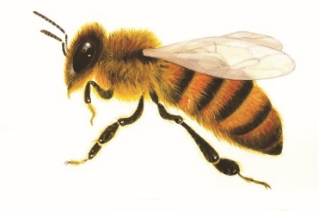
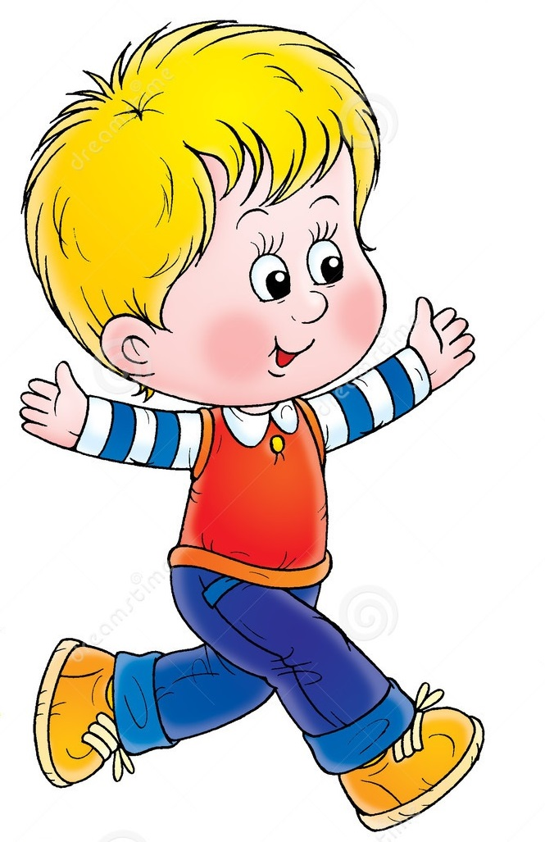

Slide 3
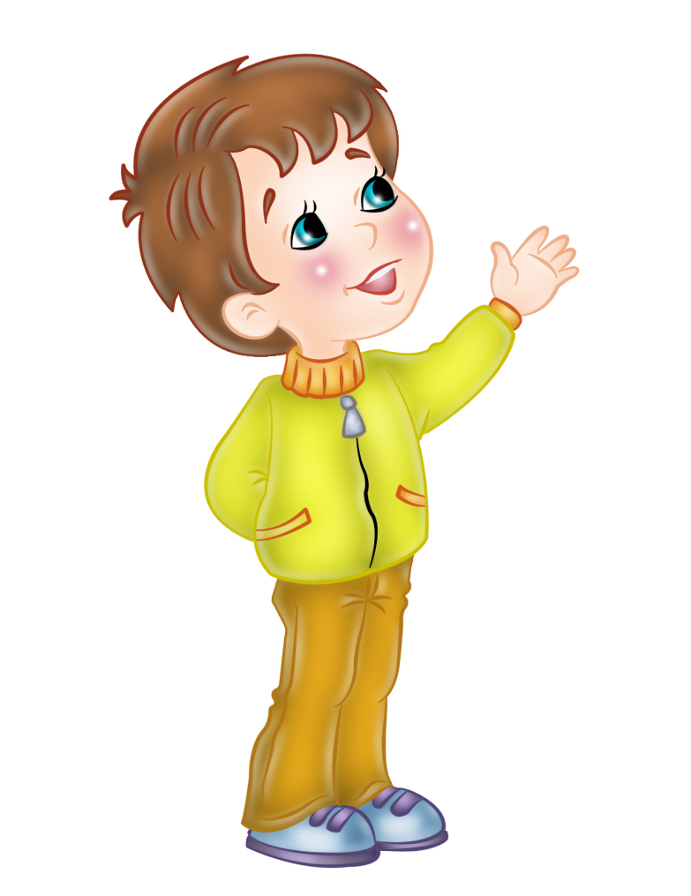
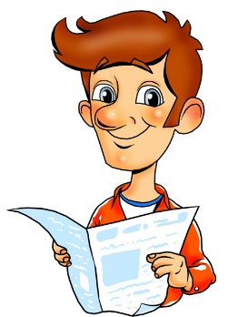
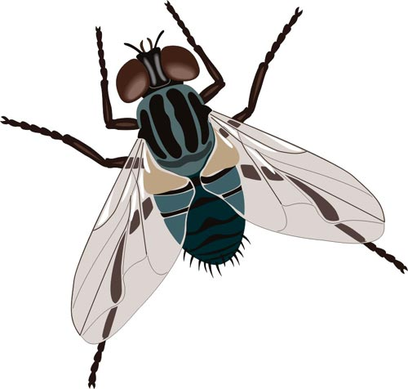
Па-па, му-ха!

Slide 4
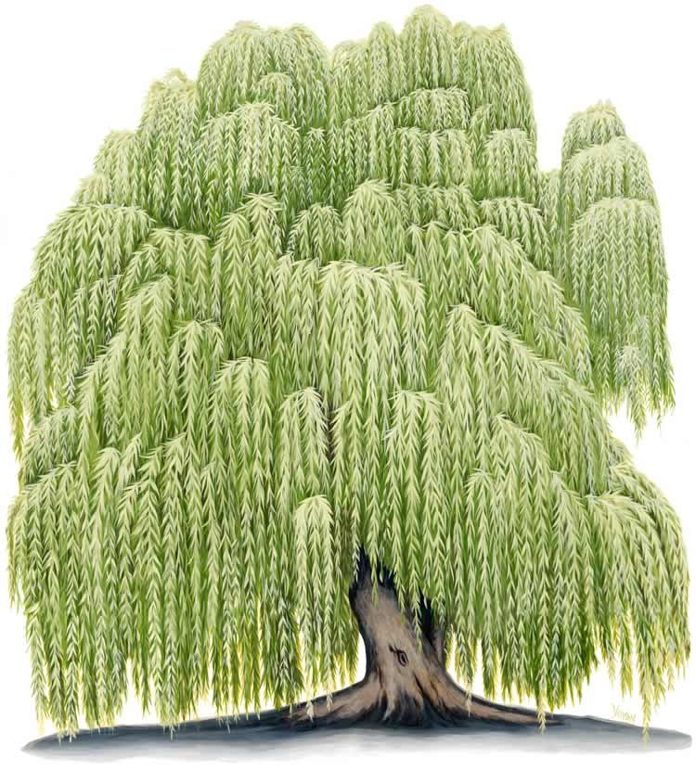
Ва-ва-ва – это ива.

Slide 5
Бо-бо-бо – это небо.

Slide 6
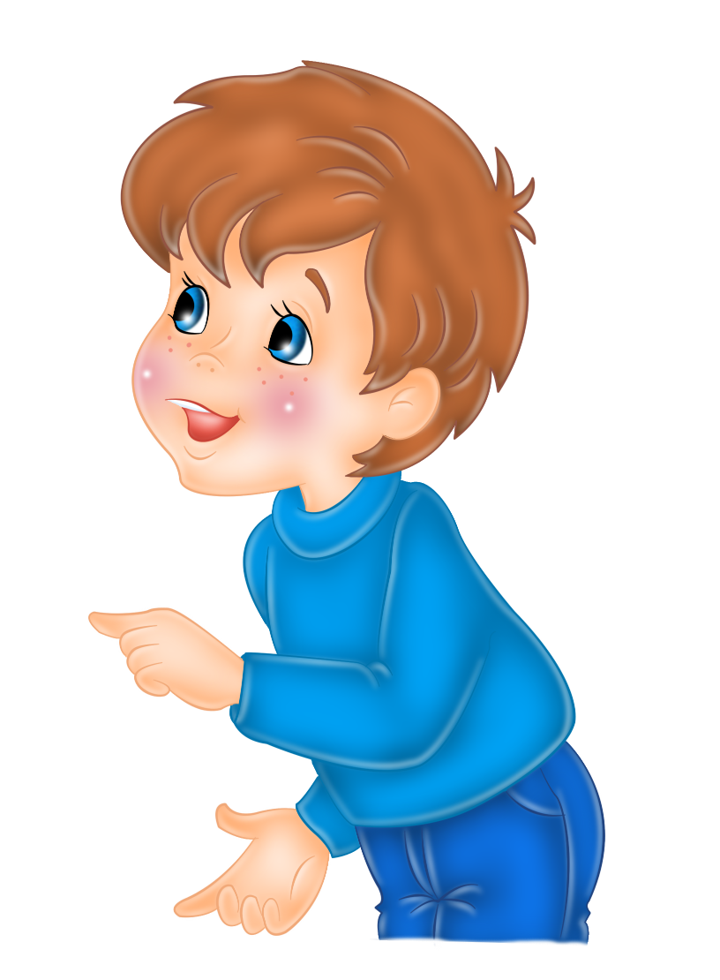
За-за-за – это ваза.

Slide 7
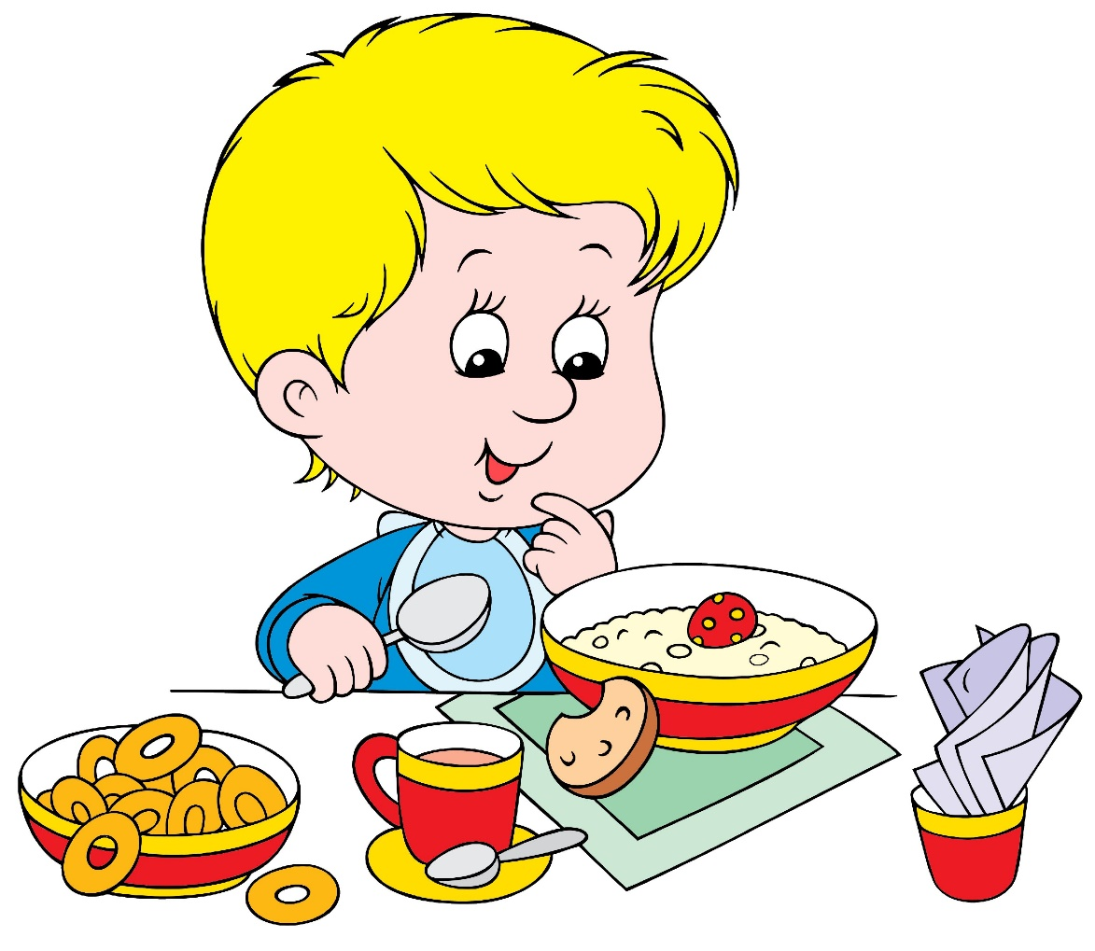
Да-да-да – у Димы еда.

Slide 8
Чу-чу-чу – дыню хочу.

Slide 9
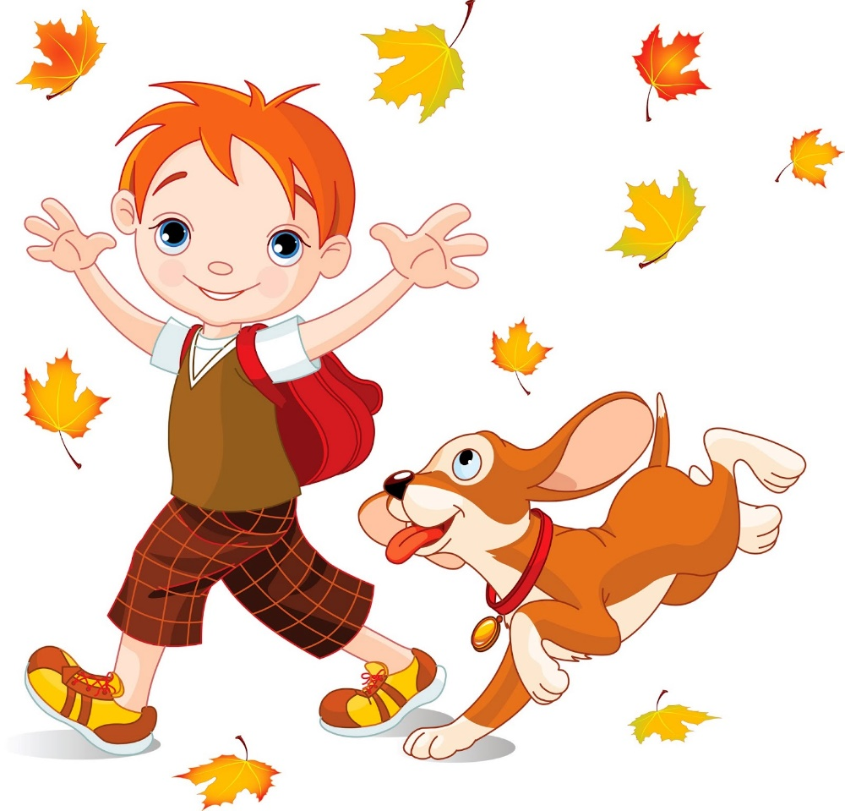
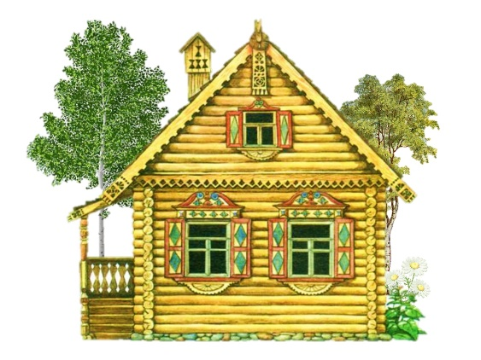
Ома-ома-ома – буду дома.

Slide 10
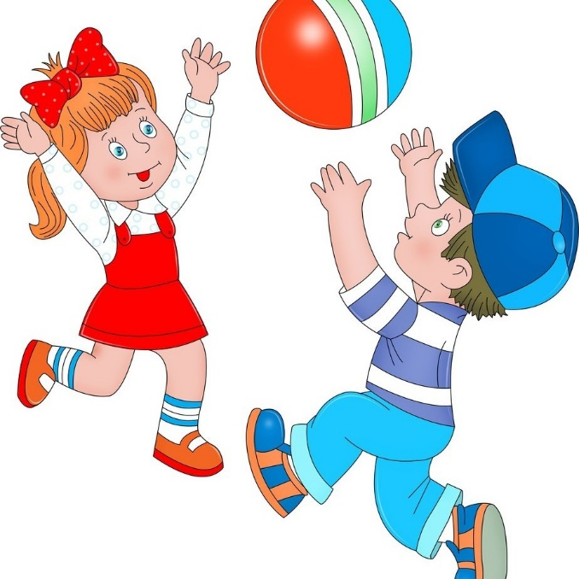
Тома, лови!

Slide 11
Мама, киви купи.

Slide 12
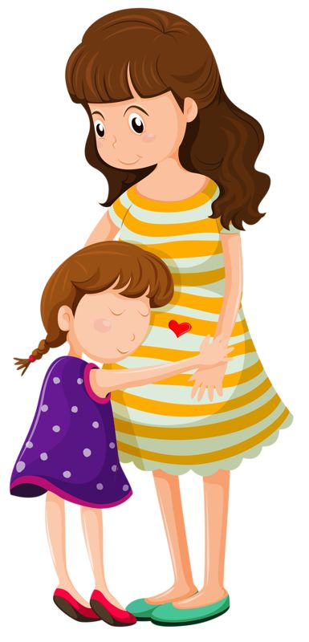
Мама, пока!

